Slide 1
Foreign language
in the field of 09.03.01 Informatics and Computational Technology
Educational Program (Track): “Web Technologies”
Foreign language
Pie chart
Student: Романов Александр Дмитриевич, group 241-321
Instructor: Колодина Елизавета Дмитриевна
2025

Slide 2
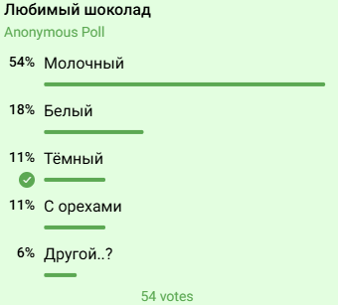
«Favorite Chocolate» pie chart
Романов Александр Дмитриевич, group 241-321
Your advertisement could be here

Slide 3
Thanks for your attention!
Foreign language
Pie chart
Student: Романов Александр Дмитриевич, группа 241-321
Instructor: Колодина Елизавета Дмитриевна
2025

